Slide 1
Отчет по лабораторным работам №4-9
Министерство образования и науки Российской Федерации федеральное государственное автономное
образовательное учреждение высшего образования
«Самарский национальный исследовательский
университет имени академика С.П. Королева» (Самарский университет)
Вариант 1
гр. 6131 Фадеев Павел

Slide 2
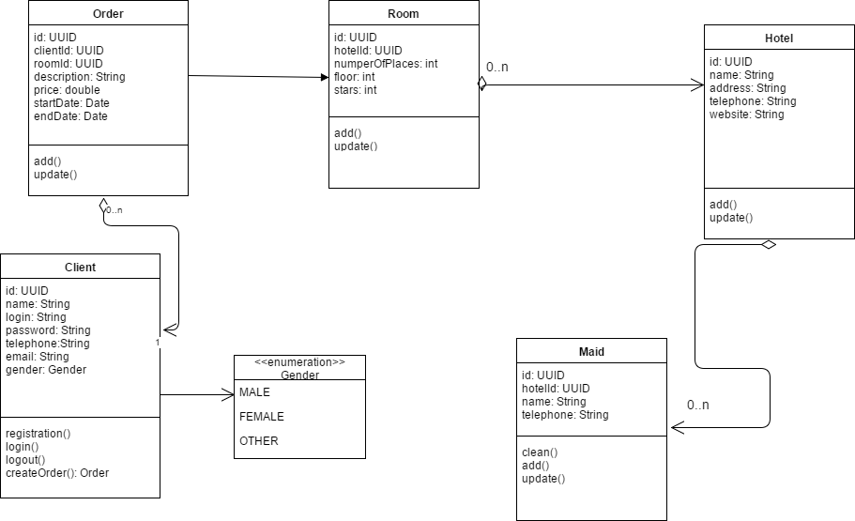

Slide 3
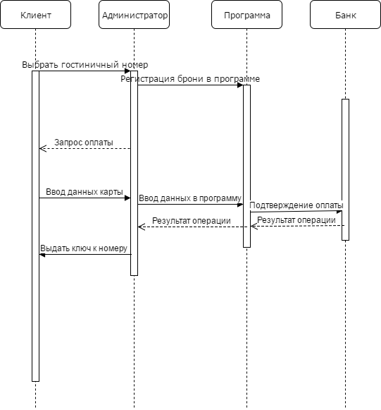

Slide 4
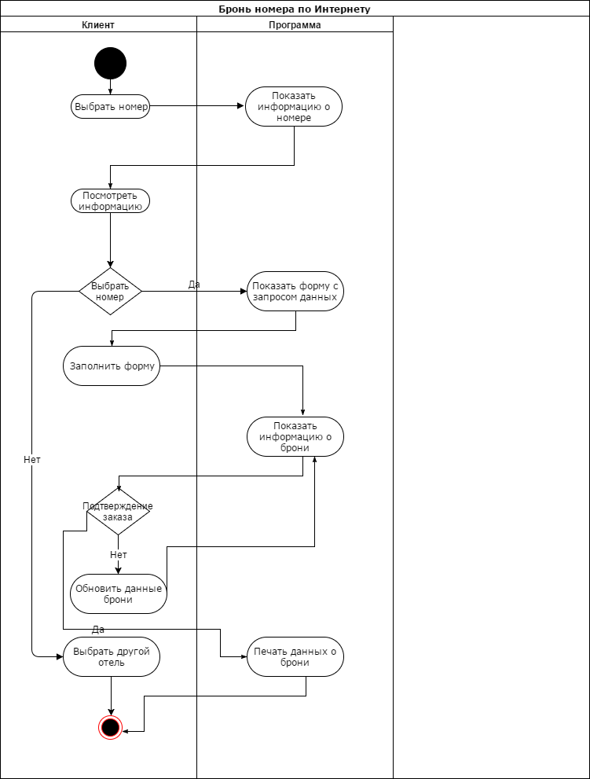

Slide 5
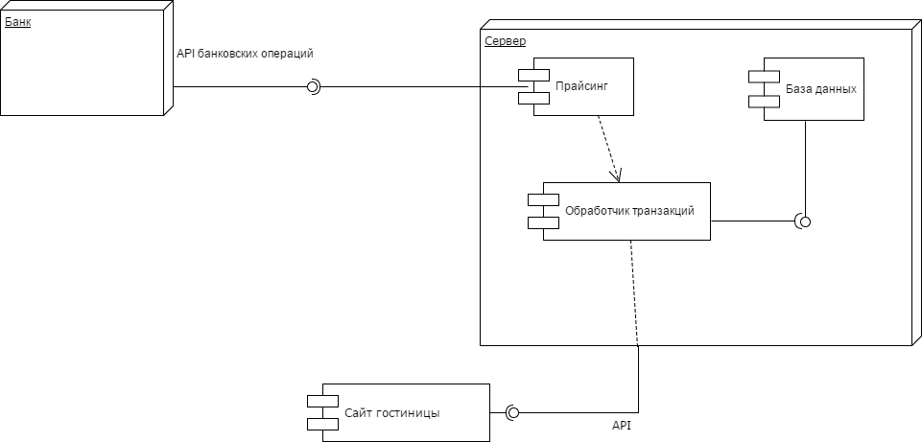

Slide 6
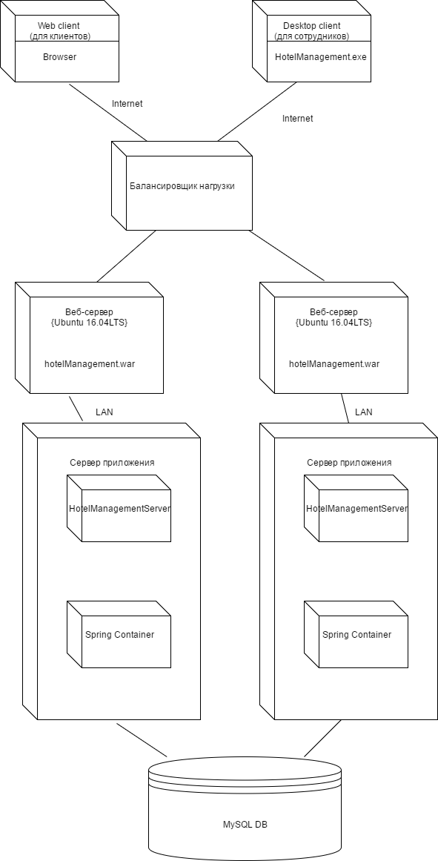

Slide 7
